Slide 1


第五章 BP算法与优化方法
Deep Learning & TensorFlow
张玉宏 博士
zhangyuhong001@gmail.com

Slide 2
1.为何需要优化函数

Slide 3

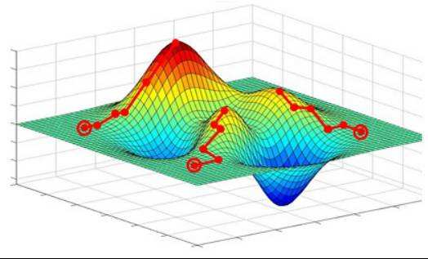
“于汝诸人分上着一点不得。何故。如人上山，各自努力。”
让损失函数趋向极小值的同时，令这个过程越短越好，是优化算法的目标 。

Slide 4
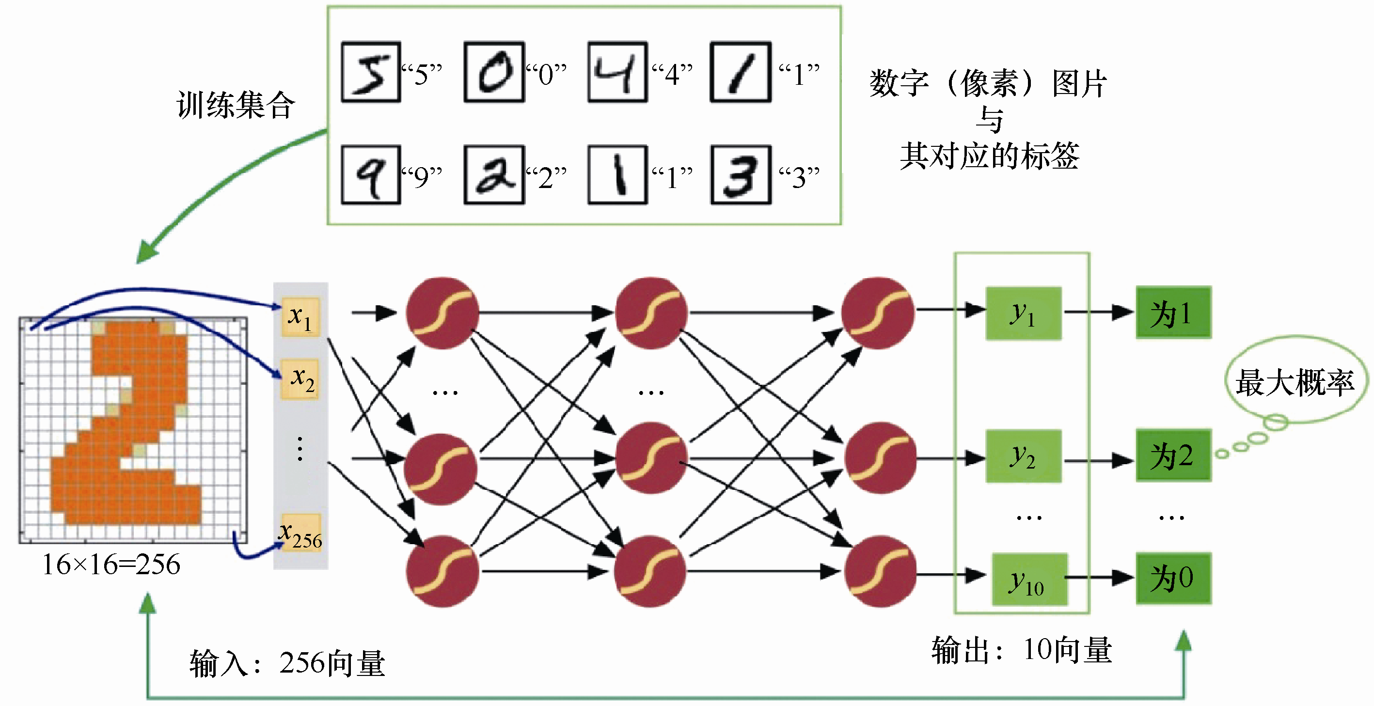

Slide 5
优化流程三步走
（1）损失是否足够小？若是，则退出；若不是，计算损失函数的梯度。
（2）按梯度的反方向走一小步，以减小损失。
（3）循环到（1）。

Slide 6
2.基于梯度的优化算法

Slide 7
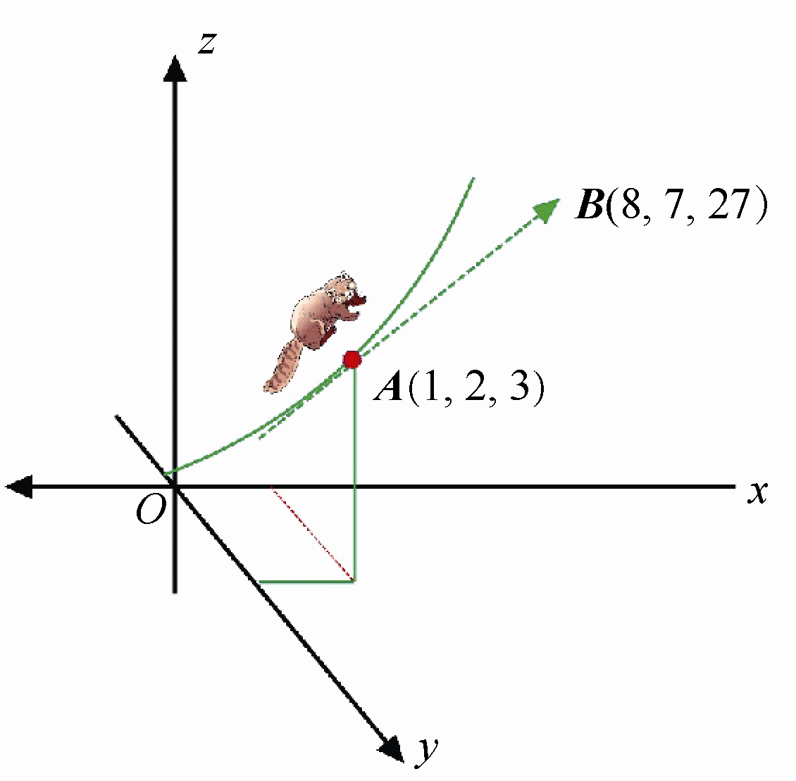

Slide 8
函数的3D图形（function-3D.py
# 生成数据
X0 = np.arange(-3, 3, 0.25)
X1 = np.arange(-3, 3, 0.25)
X0, X1 = np.meshgrid(X0, X1)
Z = fun(X0, X1)
# 绘制曲面图，并使用 cmap 着色
ax.plot_surface(X0, X1, Z, cmap=plt.cm.winter)
ax.set_xlabel('X0', color='r')
ax.set_ylabel('X1', color='g')
ax.set_zlabel('f(x)', color='b')#给三个坐标轴注明坐标名称
plt.show()
﻿import numpy as np
import matplotlib.pyplot as plt
from mpl_toolkits.mplot3d import Axes3D
#定义函数
def fun(x,y):
return -(np.power(x,2)+np.power(y,2))
# 创建 3D 图形对象
fig = plt.figure()
ax = Axes3D(fig)

Slide 9
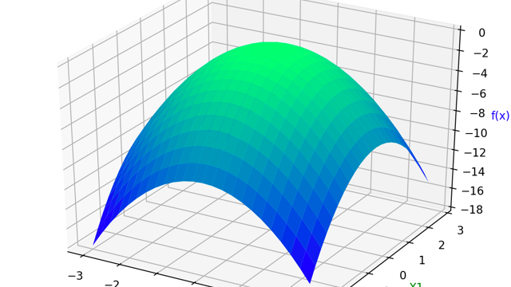
运行结果

Slide 10
﻿import tensorflow as tf
def func(x):
return x ** 2 + 2 * x -1 #1元函数
def gradient_test():
x = tf.constant(value = 2.0)
with tf.GradientTape() as tape:
tape.watch(x)
y = func(x)
#一阶导数
order_1 = tape.gradient(target = y, sources = x)
print("函数 x ** 2 + 2 * x -1 在x = 2处的梯度为：", order_1.numpy())
if __name__=="__main__":
gradient_test()

Slide 11
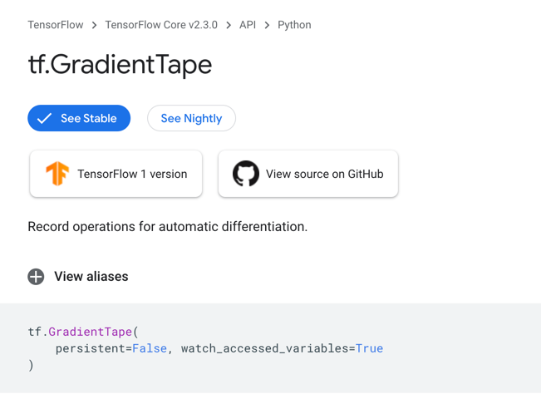
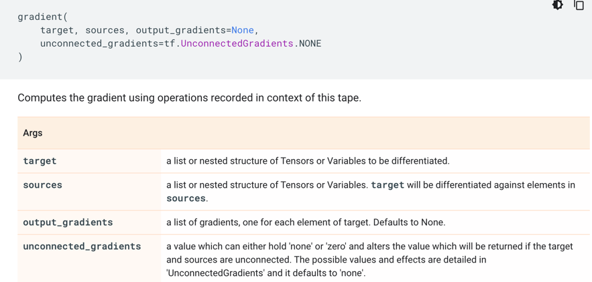

Slide 12
﻿import tensorflow as tf
x = tf.Variable(2.0, trainable=True)
with tf.GradientTape() as tape1:
with tf.GradientTape() as tape2:
y = x ** 2 + 2 * x - 1
order_1 = tape2.gradient(y, x)
order_2 = tape1.gradient(order_1, x)
print("在x = 2处的一阶梯度为：", order_1.numpy())
print("在x = 2处的二阶梯度为：", order_2.numpy())

Slide 13
def gradient_test(): #求n（=3）元函数的梯度
x = tf.constant(value = [1.0, 2.0, 3.0])
with tf.GradientTape() as tape:
tape.watch(x)
y = func(x)
#一阶导数
order_1 = tape.gradient(target = y, sources = x)
print("多元函数x = [1.0, 2.0, 3.0]处的梯度为：", order_1.numpy())
if __name__=="__main__":
gradient_test()
﻿
import tensorflow as tf
def func(x): #注意：此处x为一个多元张量
return x[0] ** 2 + 3 * x[0] * x[1] + x[1] **2 + x[2] ** 3
运行结果：
多元函数x = [1.0, 2.0, 3.0]处的梯度为： [ 8. 7. 27.]

Slide 14
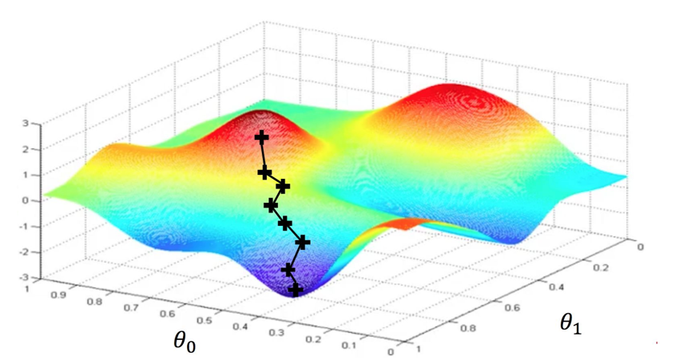

Slide 15
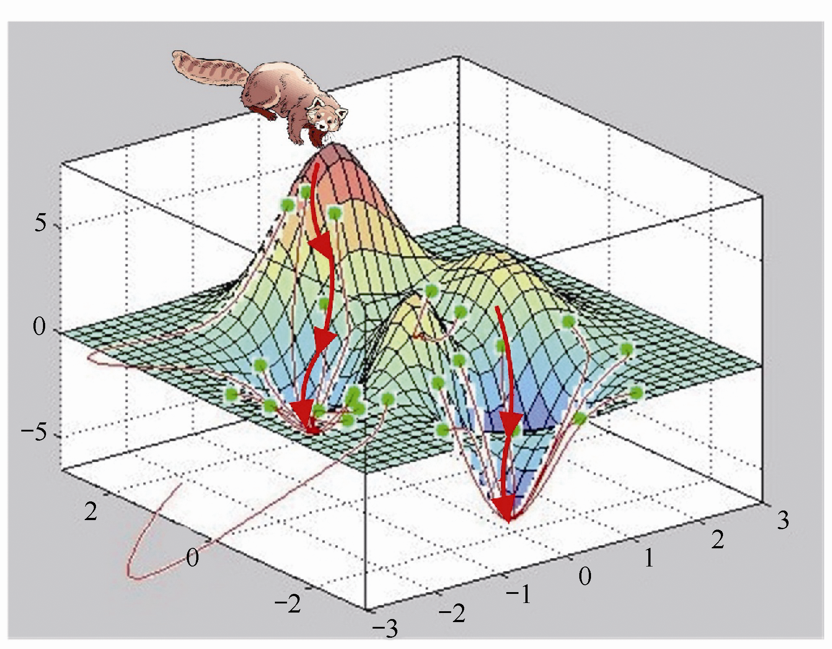
利用梯度递减求极小值示意图
缺点：一谷还有一谷地，可能陷入局部最小值

Slide 16
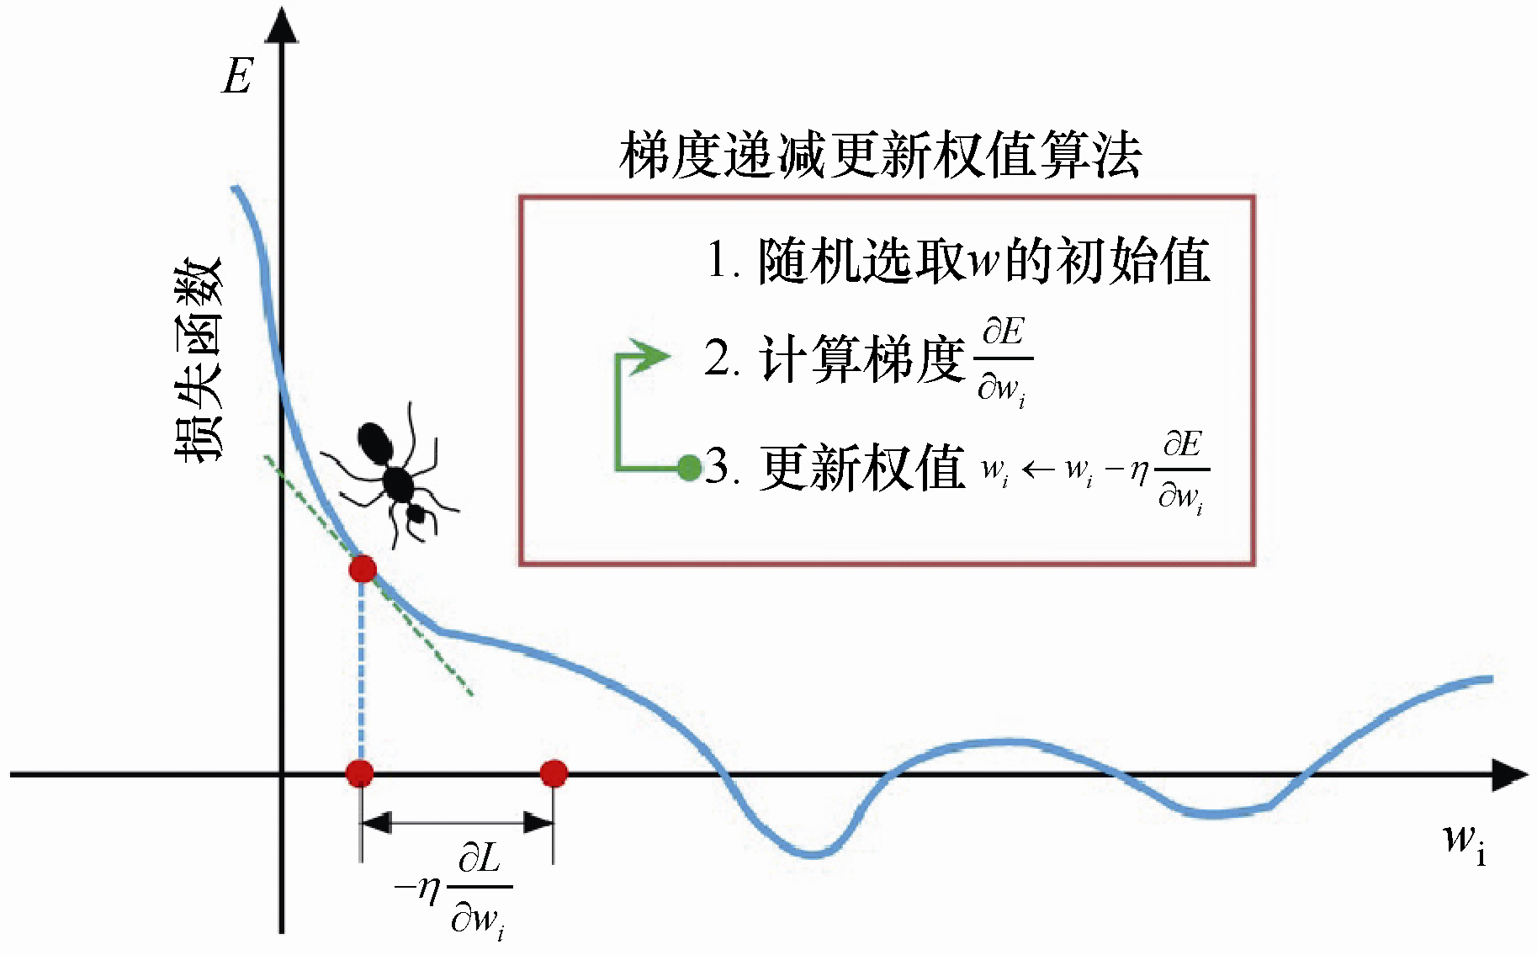
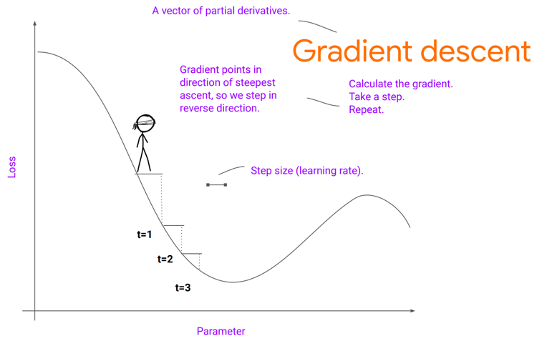
利用梯度递减更新网络权值

Slide 17
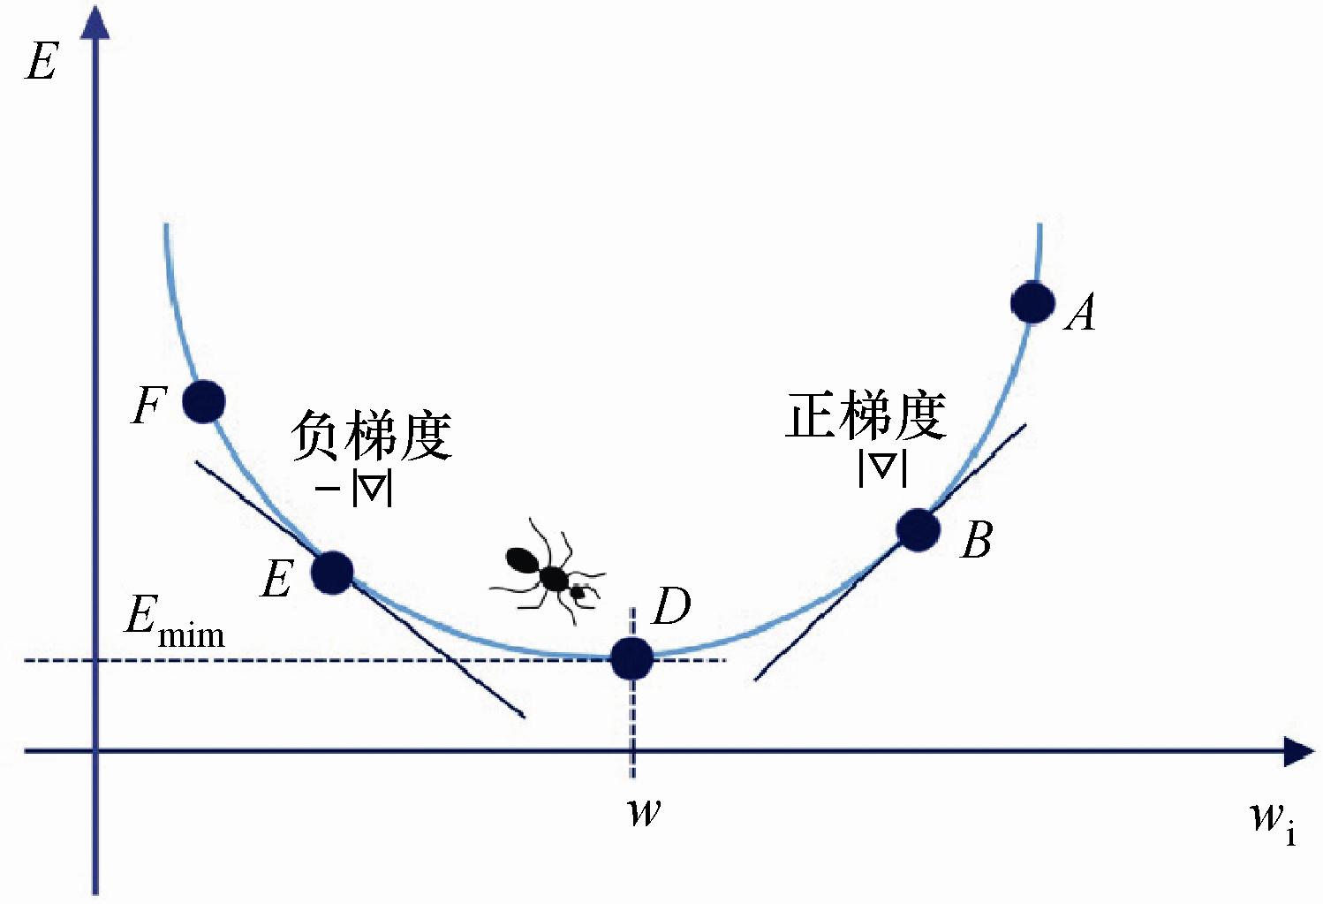
正负梯度示意
负梯度的每一项告诉我们以下两件事。
正负号：输入向量的每一项是增大的还是减小的。
值大小：告诉我们哪个值影响最大，即改变哪些参数性价比会更高。

Slide 18
3.梯度递减法的三种方法

Slide 19
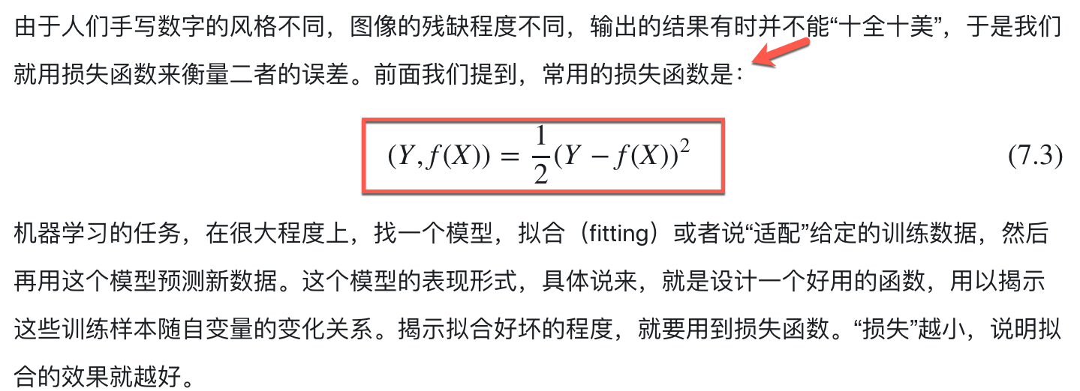
我们总是希望能够有一组权重会使得我们的损失函数最小。这样的权重就是我们想要的最优权重。

Slide 20
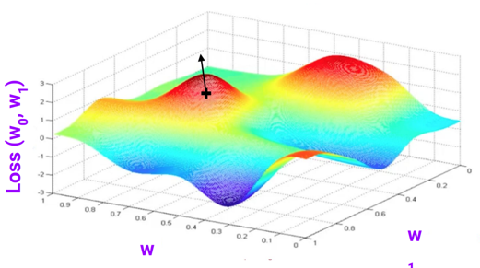
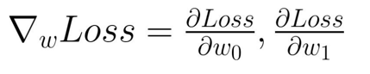
w₁
w₀

Slide 21
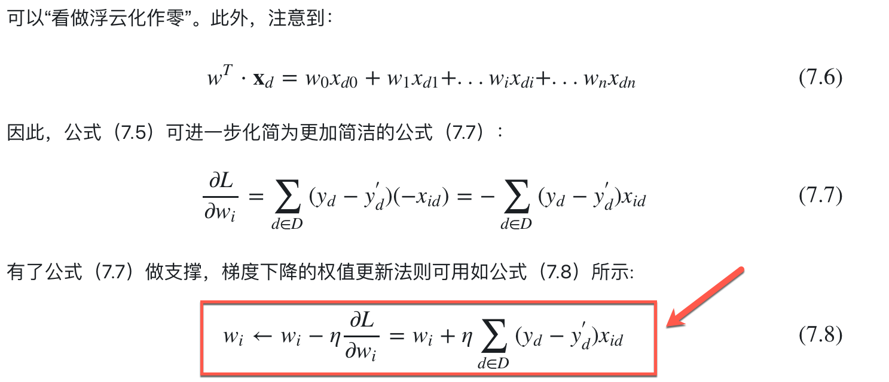

Slide 22

学习率如何确定？

Slide 23
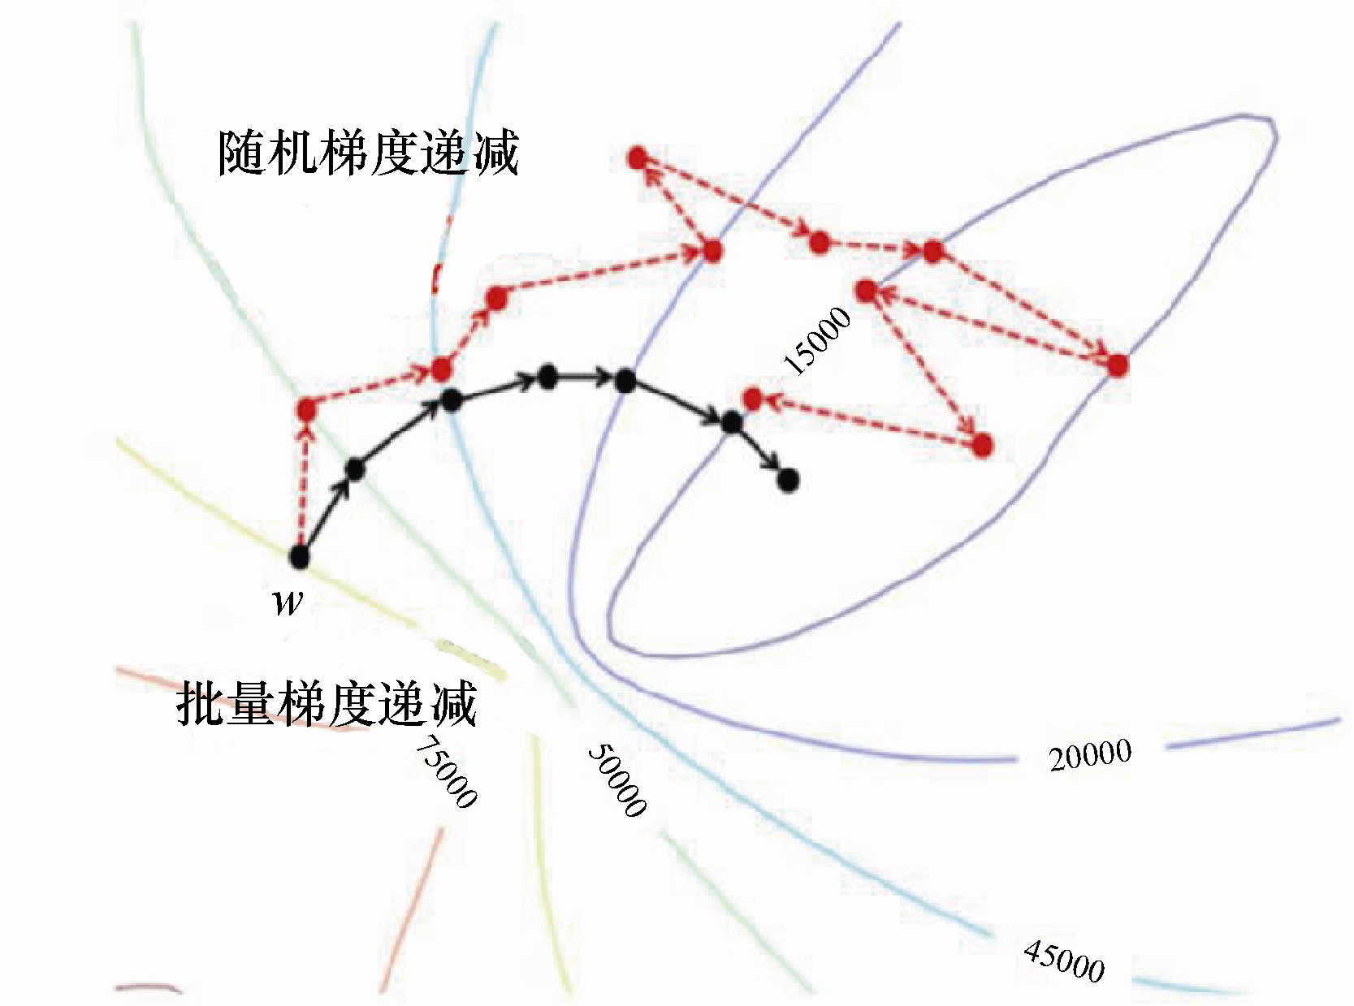
批量梯度递减法与随机梯度递减法的 权值调整路线对比

Slide 24
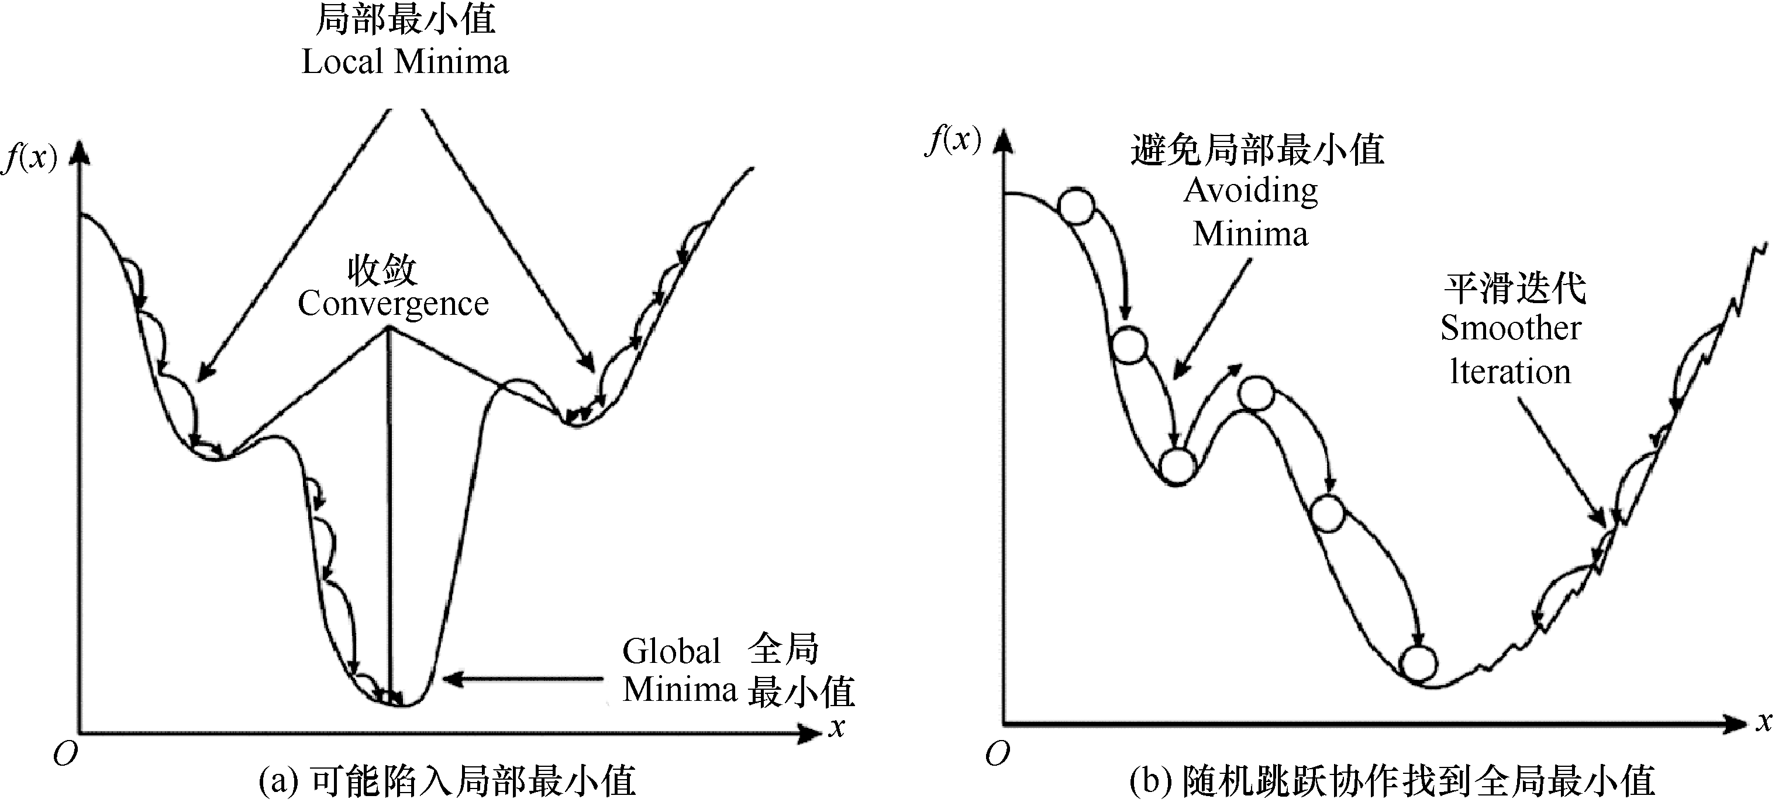
非凸函数的局部最小值和全局最小值

Slide 25
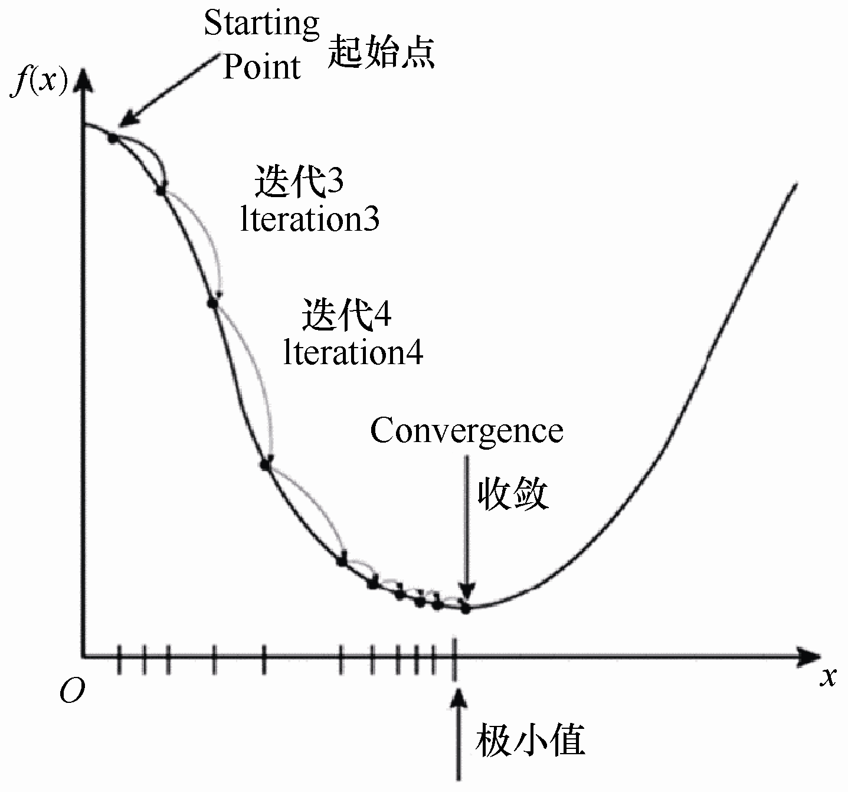
实战：基于梯度递减的线性回归算法

Slide 26
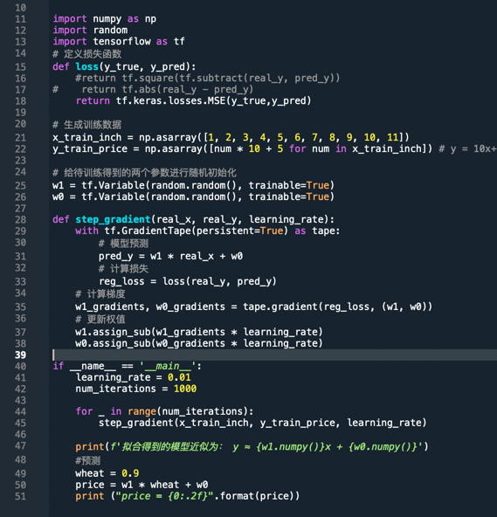
拟合得到的模型近似为： y ≈ 10.073746681213379x + 4.170716762542725
price = 13.24

Slide 27
基于梯度递减优化算法的挑战
1．合适的学习率很难找
2．鞍点比局部最优更可怕

Slide 28
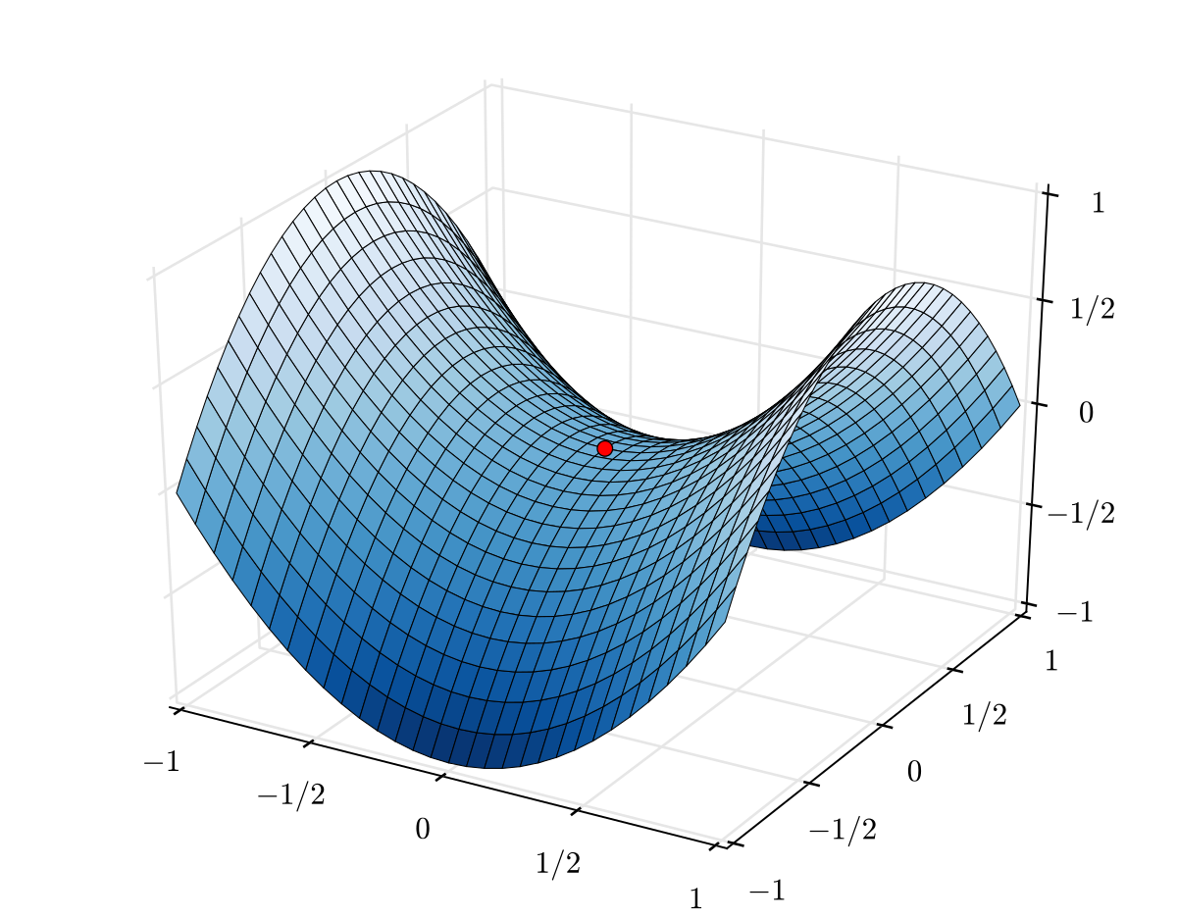
鞍点（Saddle Point）

Slide 29
4.反向传播算法（BP）

Slide 30

BP：反向传播的优化算法

Slide 31
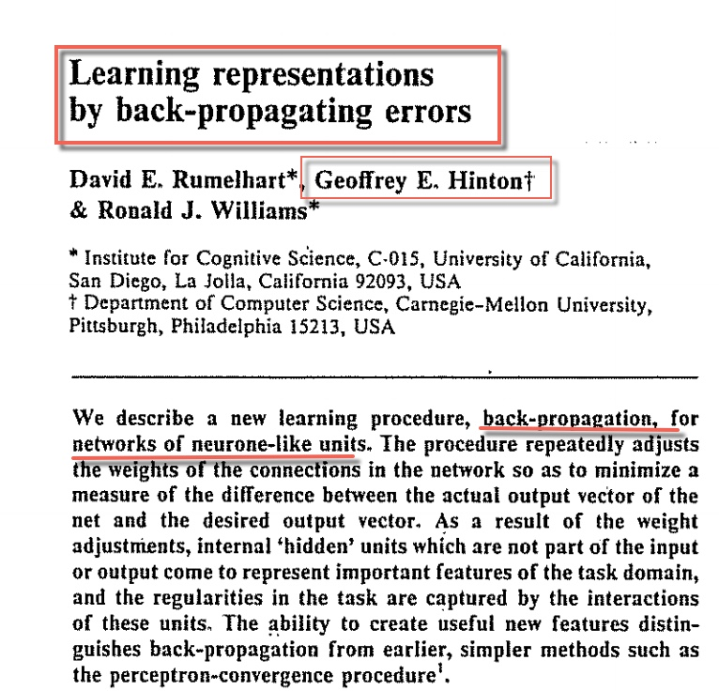

Slide 32
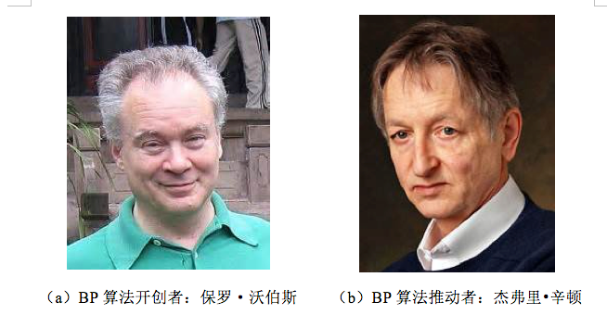

Slide 33
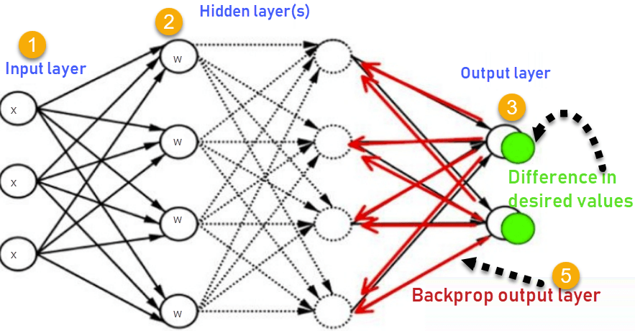
BP算法分两步走：
① 正向传播输入信息，实现分类功能；
② 反向传播误差，调整网络权值。

Slide 34
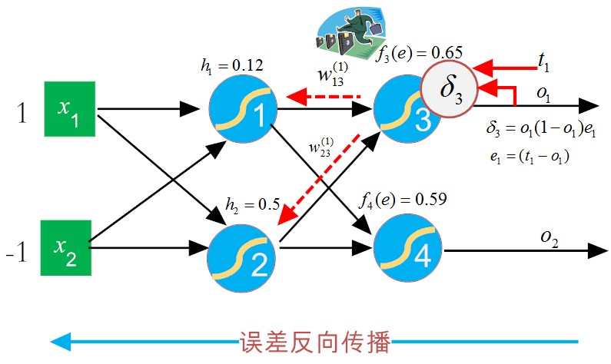
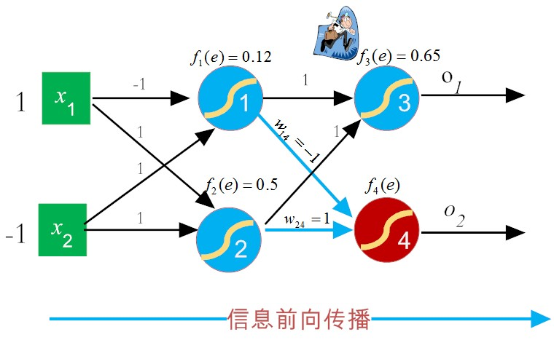

Slide 35
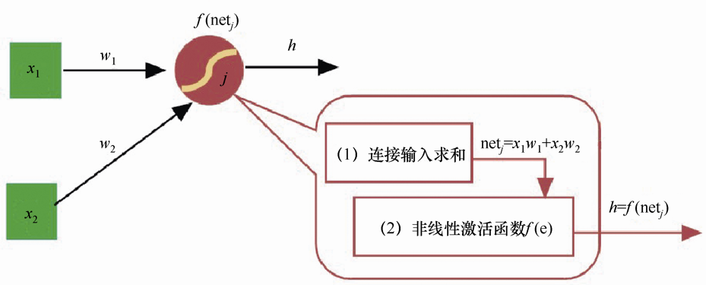
神经元的两部分功能

Slide 36
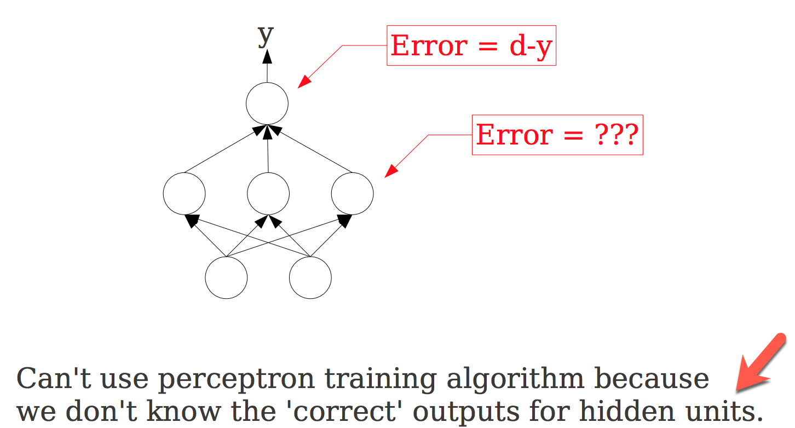
为何称呼为“隐含层”？

Slide 37
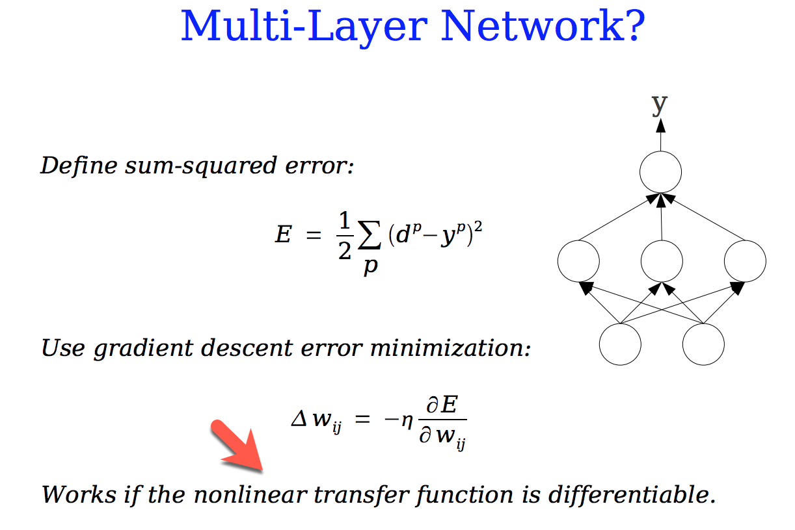

Slide 38
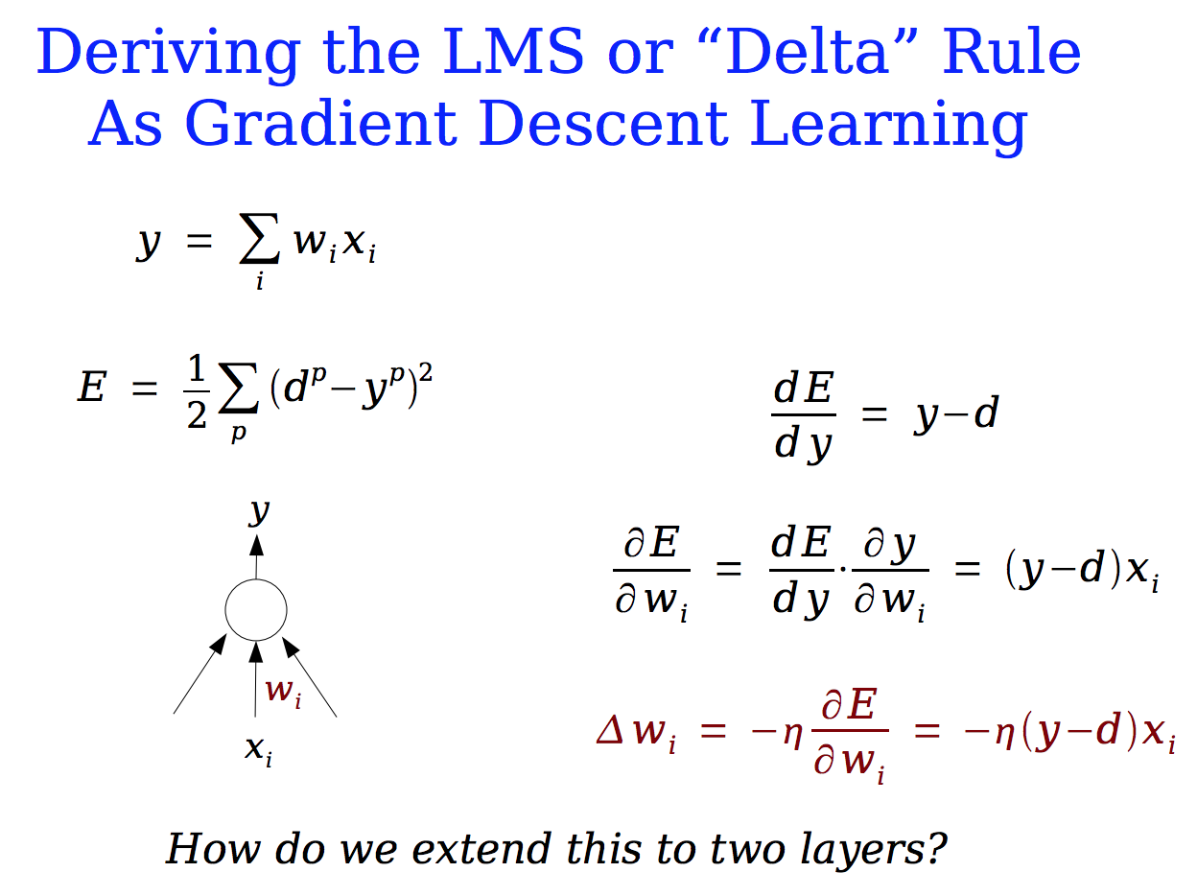

Slide 39
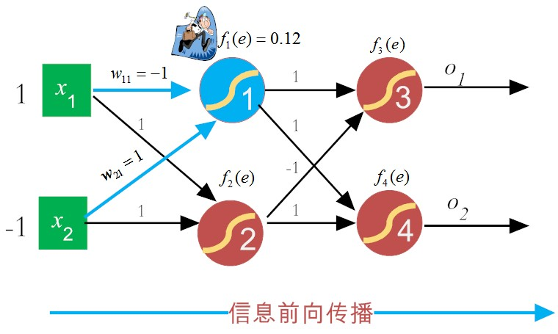

Slide 40
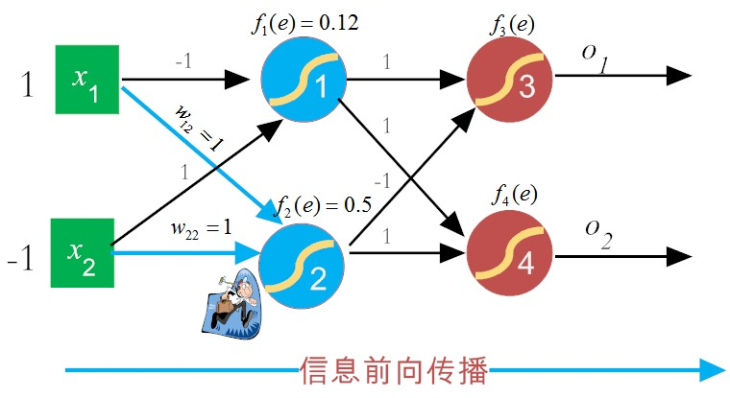

Slide 42
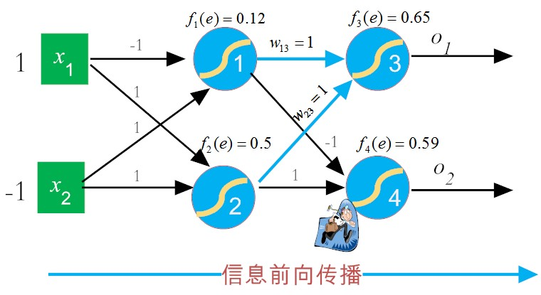

Slide 43
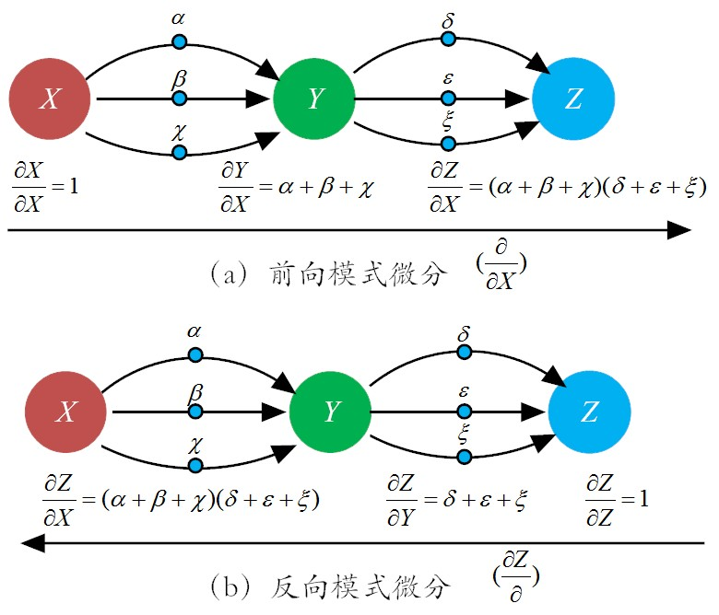

Slide 44
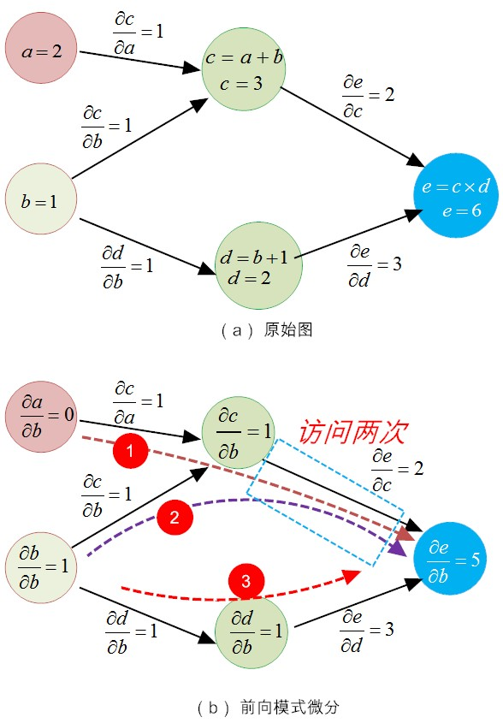

Slide 45
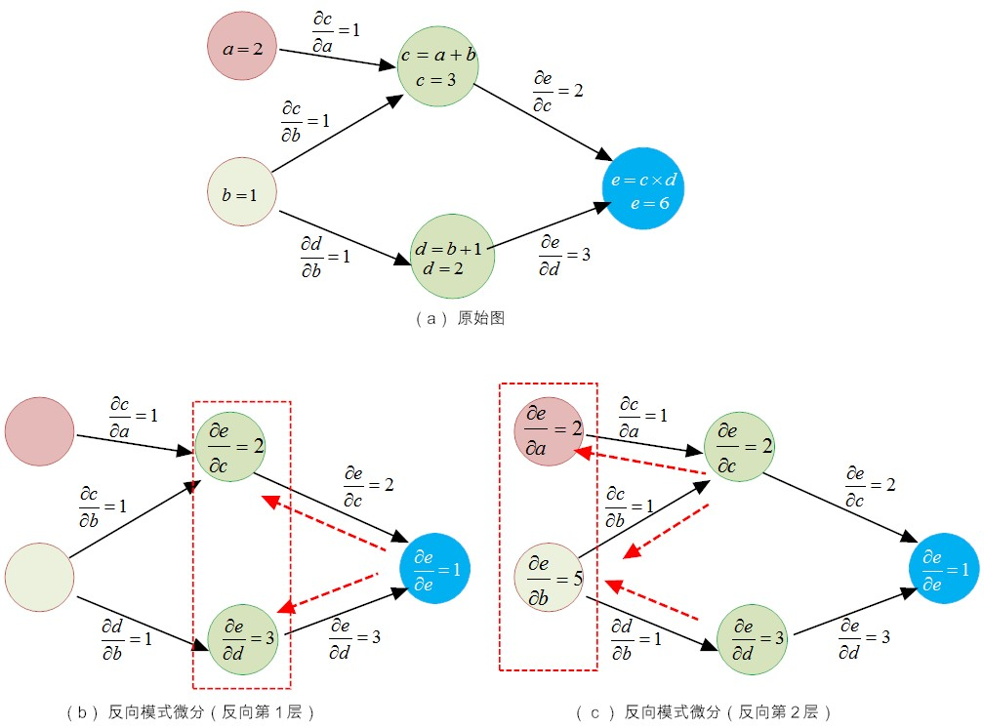

Slide 46
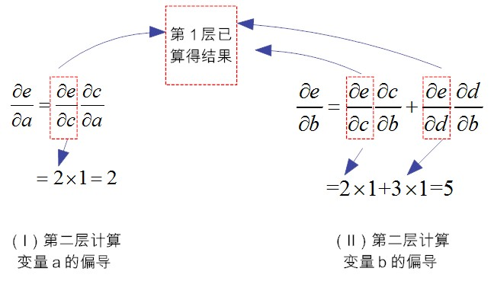
“BP算法把网络权值纠错的运算量，从原来的与神经元数目的平方成正比，下降到只和神经元数目本身成正比。”其功劳，正是得益于这个反向模式微分方法节省的计算冗余！

Slide 47
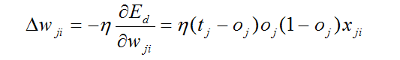
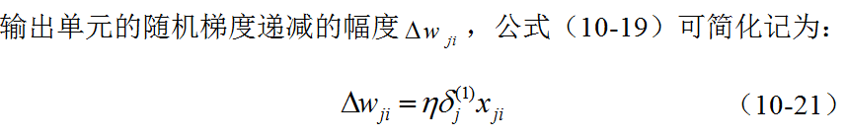

Slide 48
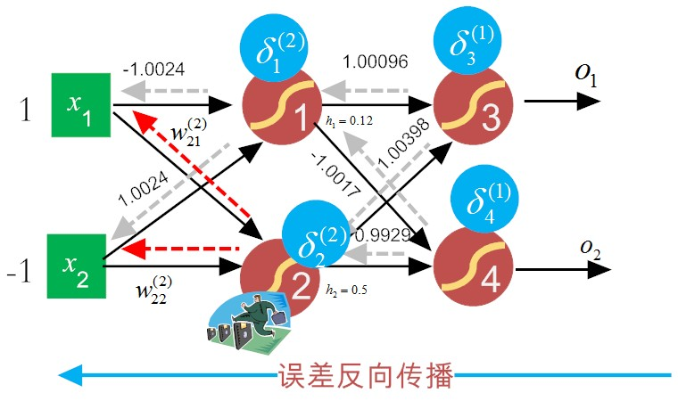

Slide 49
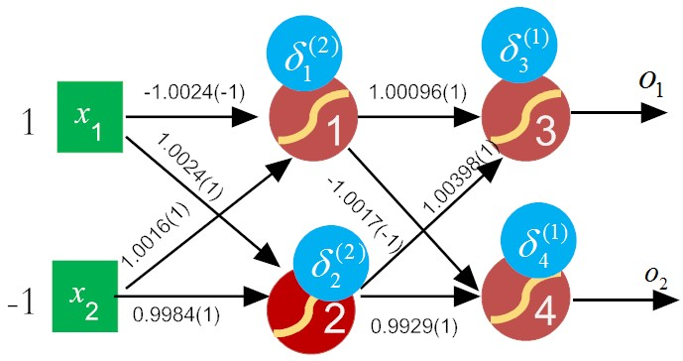

Slide 50
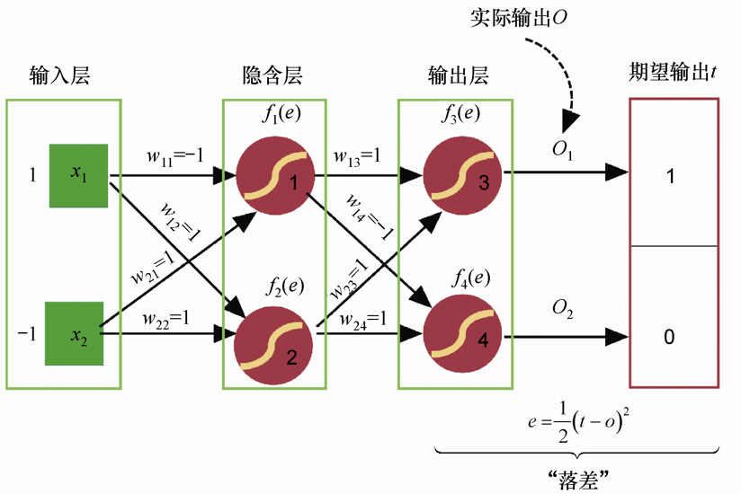

Slide 51
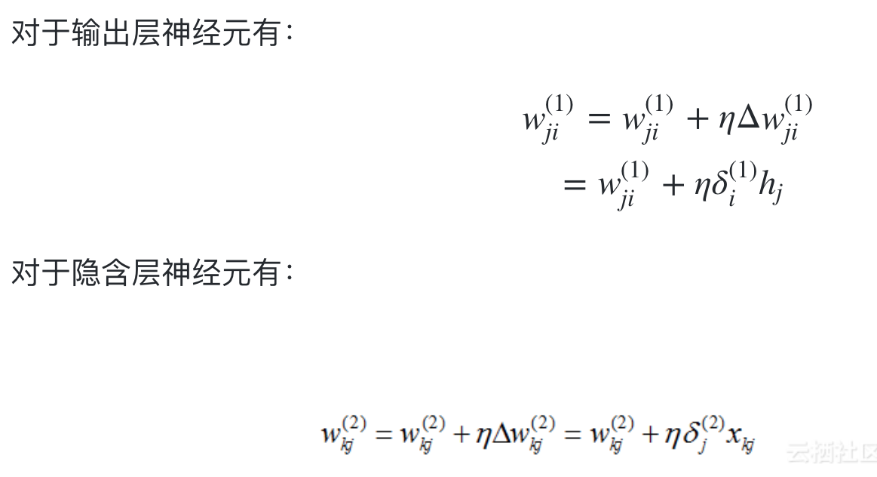

Slide 52
5.反向传播算法实战

Slide 53
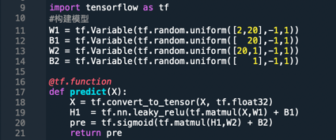
范例5-6 利用BP算法解决异或问题（bp-xor.py）

Slide 54
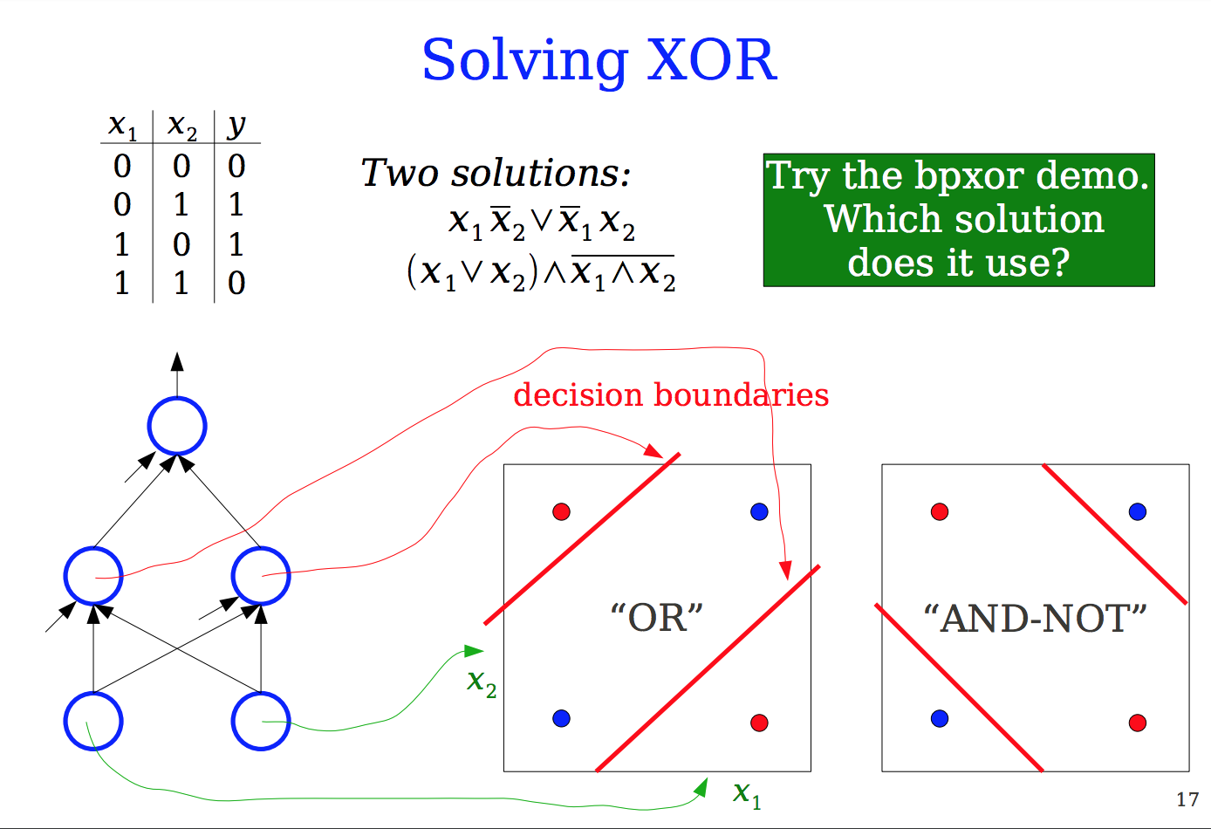

Slide 55
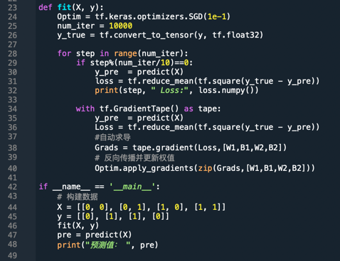
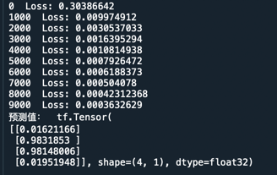

Slide 56
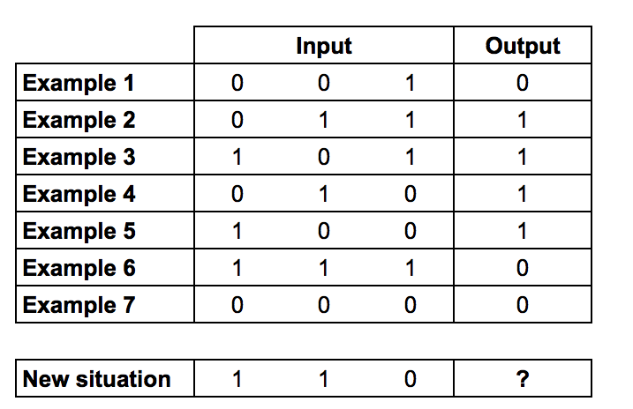
实验：通过如下数据集，预测输入（1，1，0）的输出
Notes:
https://medium.com/technology-invention-and-more/how-to-build-a-multi-layered-neural-network-in-python-53ec3d1d326a
the correct answer is 0.

Slide 57
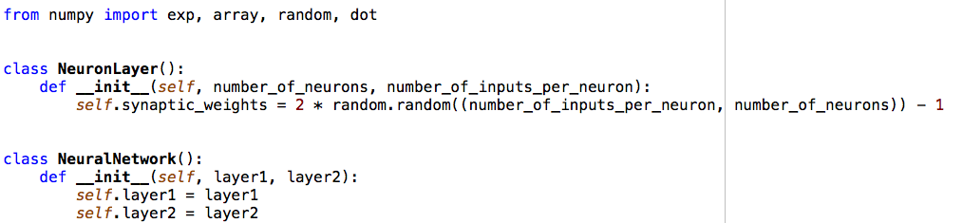

Slide 58
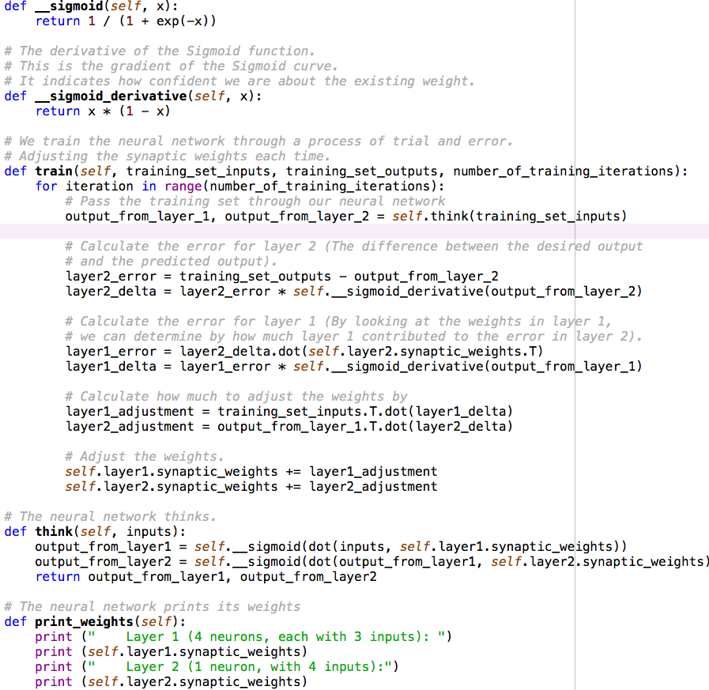

Slide 59
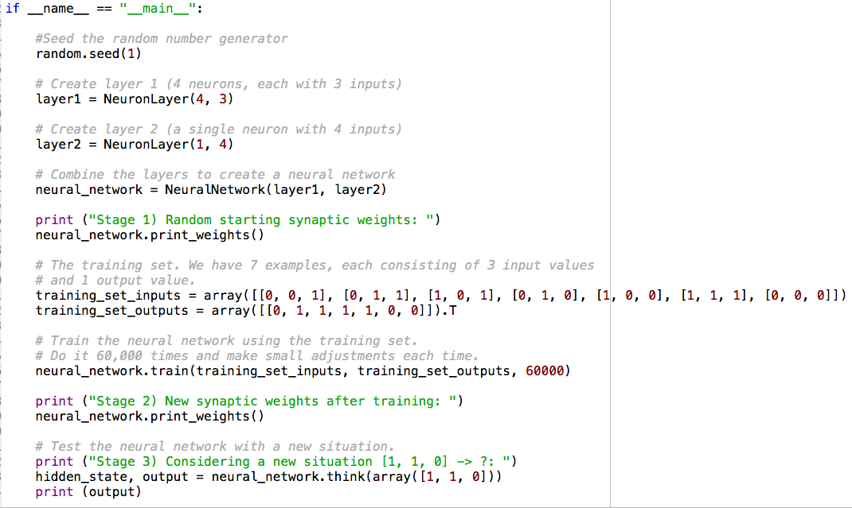

Slide 60


Slide 61


谢谢你能来！
知乎社区专栏：https://zhuanlan.zhihu.com/zhangyuhong

